Slide 1
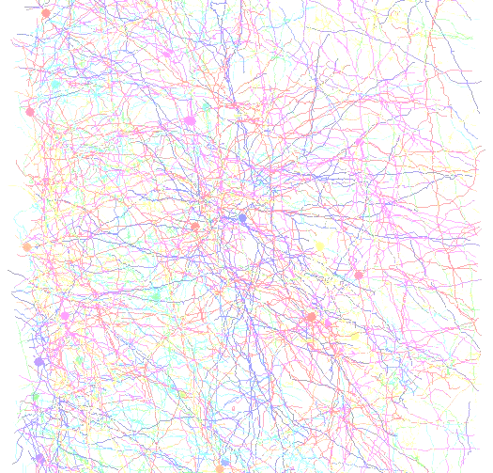
放射光X線を用いた生物試料の三次元解析
Three-dimensional analysis of biological samples using synchrotron radiation
水谷 隆太¹*，雑賀 里乃¹，星野 真人²，上椙 真之²，竹内 晃久²，寺田 靖子²，上杉 健太朗²，鈴木 芳生^{3,4}，Vincent De Andrade⁵，Francesco De Carlo⁵
¹東海大工・生化，²高輝度光科学研究センター/SPring-8，
³東大・院新領域， ⁴高エネルギー加速器研究機構・Photon Factory，
⁵米アルゴンヌ国立研究所・Advanced Photon Source
Ryuta Mizutani¹*, Rino Saiga¹, Masato Hoshino², Masayuki Uesugi², Akihisa Takeuchi², Yasuko Terada²,
Kentaro Uesugi², Yoshio Suzuki^{3,4}, Vincent De Andrade⁵, and Francesco De Carlo⁵
¹Sch. of Engineering, Tokai Univ.; ²JASRI/SPring-8.; ³Grad. Sch. of Frontier Sci., Univ. Tokyo; ⁴Phpton Factory, KEK;
⁵Advanced Photon Source, Argonne National Lab.
本研究の実施につき、関係各位に深く謝意を表する。
ヒト組織を用いた研究に関しては、東海大学「人を対象とする研究」に関する倫理委員会、および、医学部臨床研究審査委員会を含め、関連各機関における倫理委員会等の審査を経て、認められた条件に従って実施している。
本研究は、文部科学省科学研究費基盤研究B（25282250）、挑戦的萌芽研究（25610126）、基盤研究C（21611009）を含め、各種助成に基づいて実施している。
大型放射光施設SPring-8における実験は、以下の課題により実施している：proposal nos. 2006B1014, 2006B1716, 2007A1844, 2007A2072, 2007B1102, 2007B1894, 2008A1190, 2008B1261, 2009A1113, 2009B1191, 2011A0034, 2011B0041, 2013A1384, 2013A1865, 2013B1889, 2014A1057, 2014B1096, 2014B1083 , 2015A1160, 2015B1101, 2016B1041, 2017A1143, 2017B1120, 2018A1164他。
Synchrotron radiation experiments at the Advanced Photon Source were performed under GUP-45781. This research used resources of the Advanced Photon Source, a U.S. Department of Energy (DOE) Office of Science User Facility operated for the DOE Office of Science by Argonne National Laboratory under Contract No. DE-AC02-06CH11357.

Slide 2
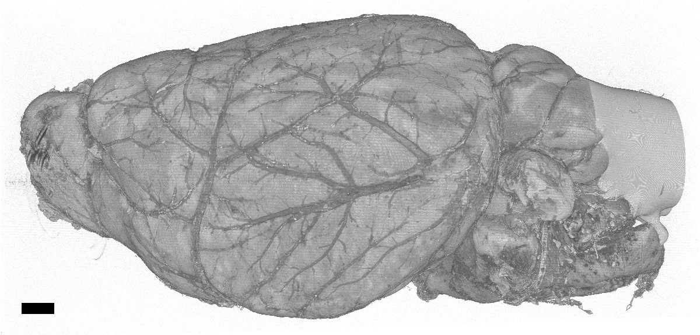
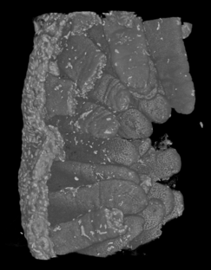
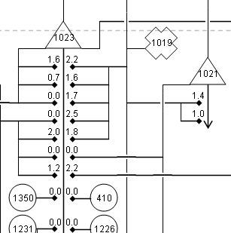
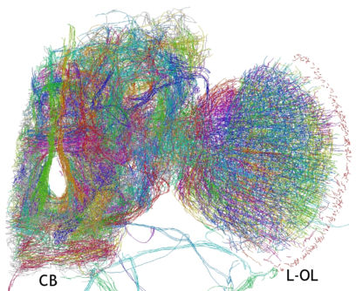
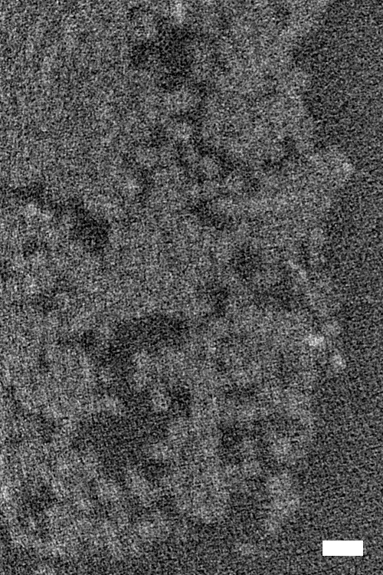
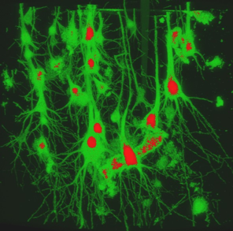
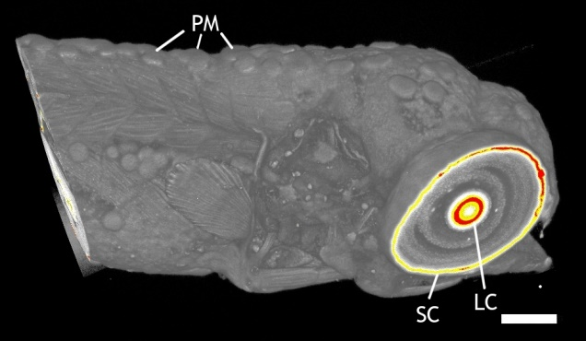
放射光Ｘ線による脳組織などなどの三次元構造解析
マウス脳
神経回路
解析など
ショウジョウバエ成虫
脳神経節
マウス小腸
放射光マイクロトモグラフィ
ナノトモグラフィ
トレース
1 um
フェリチン発現大腸菌
ゼブラフィッシュ
幼生
ヒト大脳
Mizutani et al., Tisssue Eng. C 14, 359 (2008); Mizutani et al., Cerebral Cortex 20, 1739 (2010); Mizutani & Suzuki, Micron 43, 104 (2012); Mizutani et al., J. Struct. Biol. 184, 271 (2013); Mizutani et al., J. Synchrotron Radiat. 20, 581 (2013); Mizutani et al., Sci. Rep. 6, 35061 (2016).
100 um

Slide 3
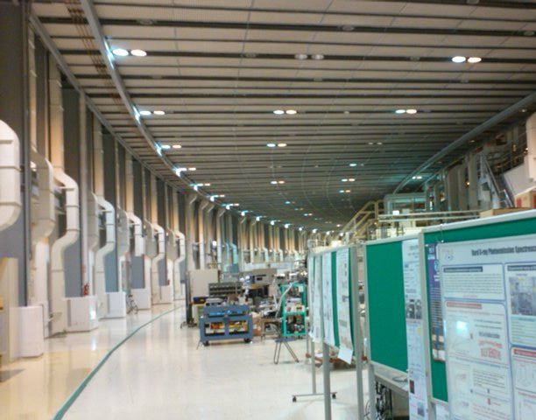
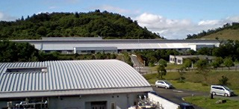
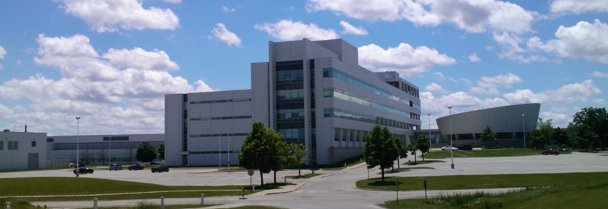
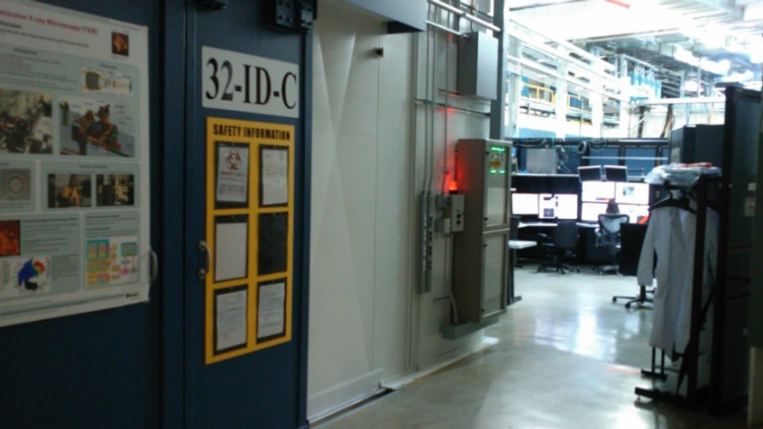
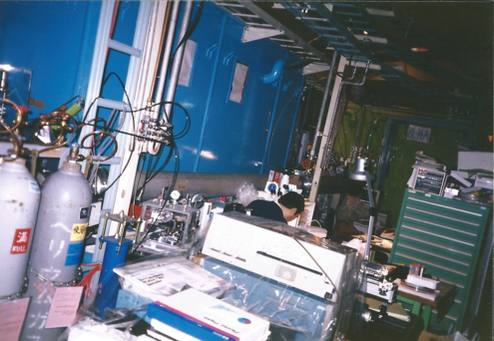
放射光施設あれこれ
SPring-8（兵庫県）「世界最高性能の放射光」施設
Advanced Photon Source (APS), Argonne Natl. Lab.
Photon Factory (PF)
高エネルギー加速器研究機構（つくば市）
©2015 Google et al.
Mizutani et al., Micrroscopy Today 23, 17 (2015); 水谷ほか 顕微鏡 49, 222 (2014).

Slide 4
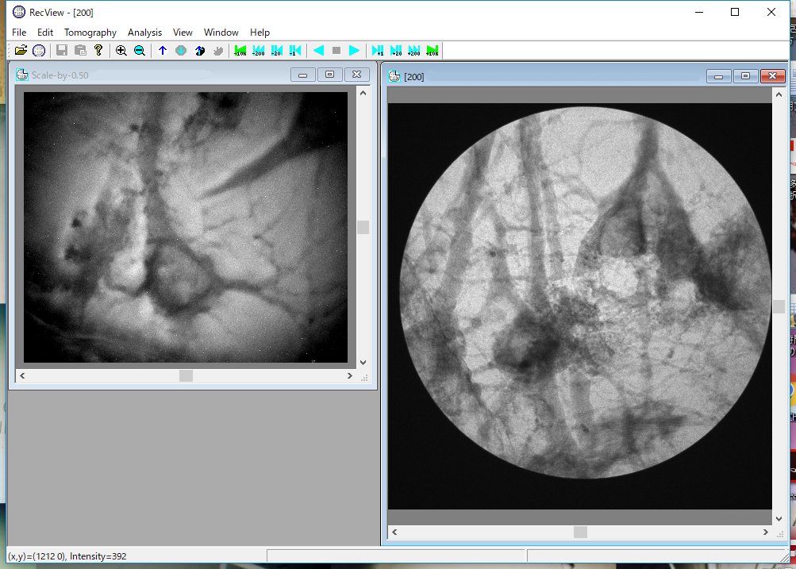
APS 32-ID
SPring-8 BL37XU

Slide 5
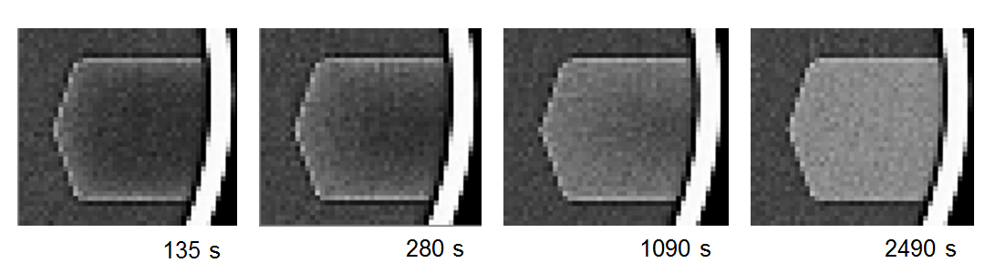
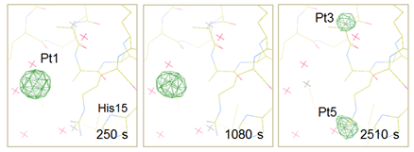
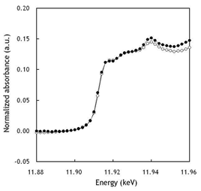
放射光（≅非常に強いX線）を使ってできること
顕微法（イメージング）
二次元像やCTスキャン
Lysozyme crystal, Pt soaking, BL20XU
Mizutani et al., Sci. Rep. 4, 5731 (2014).
回折法・散乱法
タンパク質等の結晶構造解析
Lysozyme crystal, BL26B2, ibid.
分光法
金属原子まわりの配位など
Drosophila larvae CNS, Bodian staining, BL20XU
Mizutani et al., J. Synchrotron Radiat. 14, 282 (2007).
利点：うまい！（質の良いデータが得られる）
安い！（自前の装置がなくてもOK）
速い！（短時間で測定できる）
欠点：みんなが使う＝実験時期が限られる
初めての時に、ちょっとこわい気がする

Slide 6
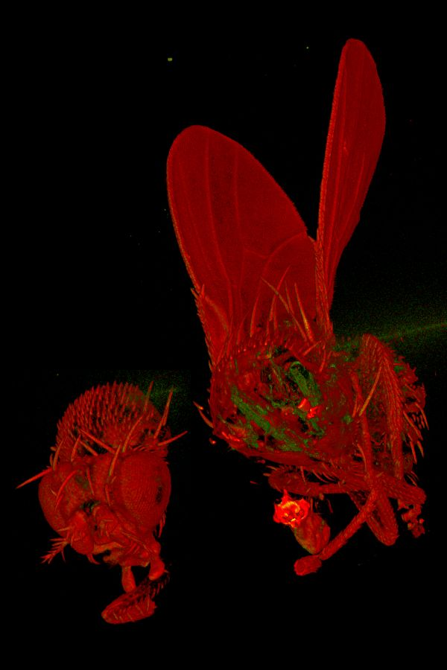
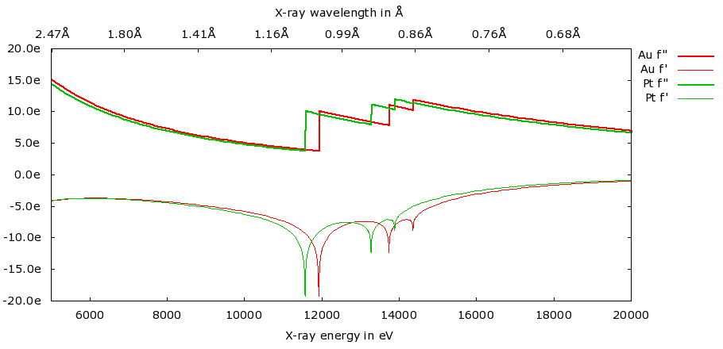
X線エネルギー（波長）を
自由に変えるのもアリ
ショウジョウバエ
緑： Pt
11.570 keV – 11.550 keV
培地（飼料）に添加
赤： Au
11.930 keV - 11.910 keV
染色
BL20B2
Mizutani et al., J. Synchrotron Radiat. 15, 374 (2008).
Mizutani et al., Tissue Eng. Part C 15, 359 (2008).
071121-14
2008.2

Slide 7
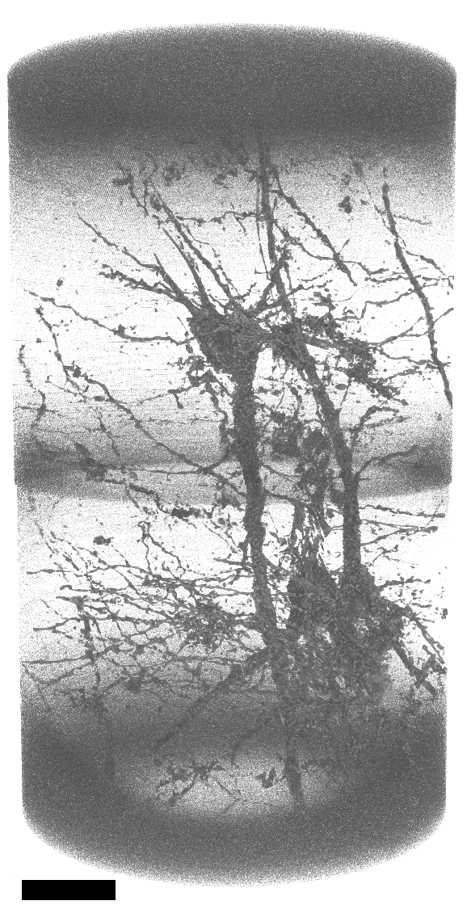
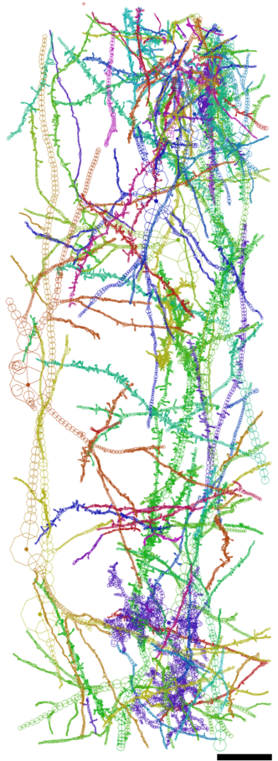
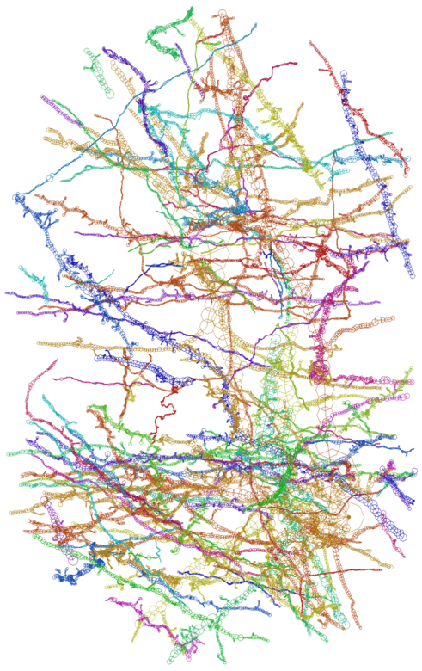
非常に高輝度→小さいピクセルでも多数の光子→高分解能
20 um
統合失調症 ヒト大脳前頭葉皮質
三次元像で100-300 nm 分解能
Human cerebral cortex
SPring-8 BL37XU, BL47XU; Advanced Photon Source 32-ID-C
Mizutani et al.
131011Cs1524LB12a180301a
131011Cs1524LB12a_J014g180209
150930Cs17L24D18_X012g180215_mag0.065
20 um
健常例

Slide 8
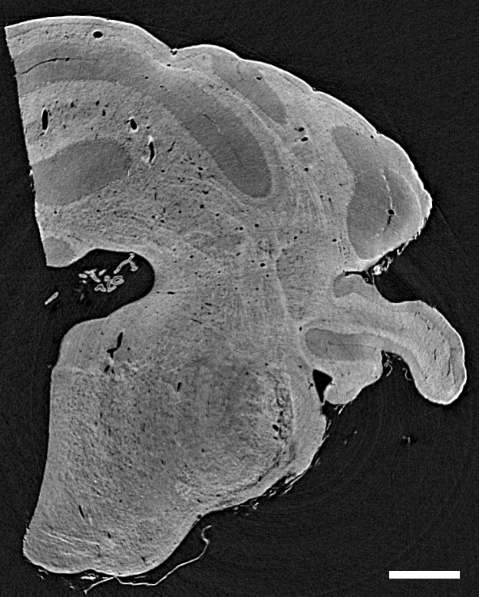
サンプルについて：生物試料はX線コントラストが弱いです。
X線では軽元素が見えにくいので、対策が必要です。
↓
方法１．そのままで見えるときもあります。イチかバチかです。
方法２．重元素で染色
主に第５～第６周期元素 Au, Ag, Pt, Os, W, I, etc…
染色の濃さ と、X線透過性のバランスが重要
→全部でなく、選択的に染色するのがポイントです（光顕と同様）。
方法３．乾燥して水（軟組織の7割）を除く。
電子顕微鏡用のブタノール凍結乾燥など
↓
残り３割（タンパク質・脂質）が見えてきます。
他にもいろんな方法がありえます。
Mizutani & Suzuki, 2012
多発性硬化症モデルマウス脳
EAE-mouse brain, BL20B2, Saiga et al.
EAE-mouse blind BA01 p1784 LAC0-2.5
500 um
Notes:
次に測定試料について説明します。組織検体は、ホルマリン固定（指す）した後に、重元素で標識（指す）します。この重元素でX線による解析が容易になります。今回はゴルジ法を用いております。これを樹脂に包埋（指す）して測定します。検体の大きさに応じて、ドロップ状の樹脂（右写真を指す）の中で固まらせたり、キャピラリ（中を指す）の中にいれたり、ペレット（左を指す）にしたりします。今回は、主にキャピラリに包埋した検体を用いております。

Slide 9
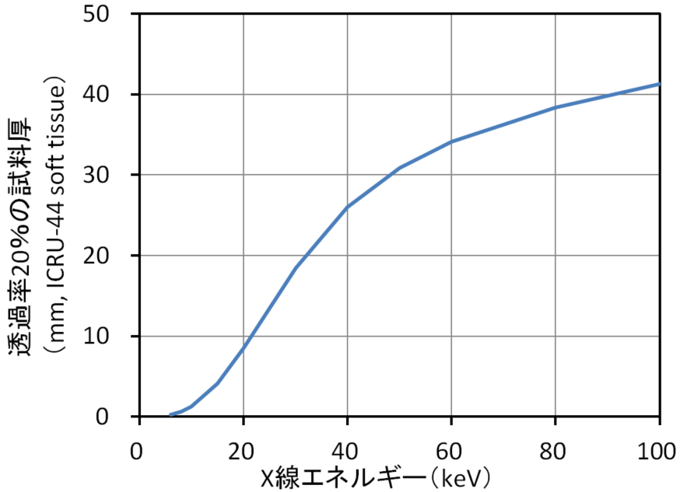
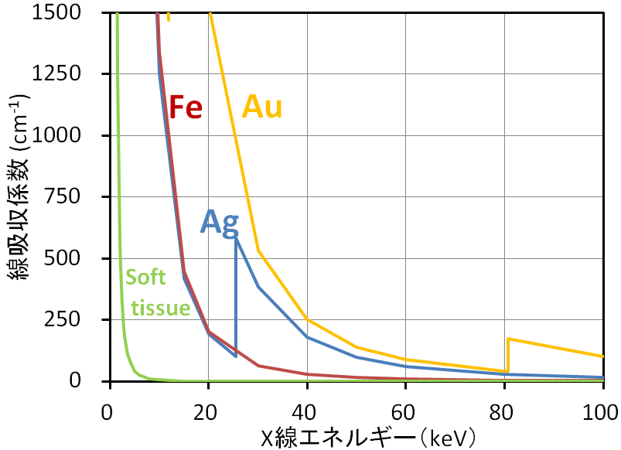
実は、サンプルの大きさが見え方に影響します。
視野より大きくても測定できるので、大きさは原則自由ですが…
分厚い試料→X線エネルギー高→透過性大→コントラスト弱
→可能なら1～2ミリにすると、いい結果がでます。
視野と分解能はトレードオフの関係にあります。
視野幅＝画素数2000 ×ピクセル幅（最大でも分解能÷２）
例）1 um分解能÷2×2000ピクセル＝ 1 mm視野
100 nm分解能→100 um視野
Notes:
次に測定試料について説明します。組織検体は、ホルマリン固定（指す）した後に、重元素で標識（指す）します。この重元素でX線による解析が容易になります。今回はゴルジ法を用いております。これを樹脂に包埋（指す）して測定します。検体の大きさに応じて、ドロップ状の樹脂（右写真を指す）の中で固まらせたり、キャピラリ（中を指す）の中にいれたり、ペレット（左を指す）にしたりします。今回は、主にキャピラリに包埋した検体を用いております。

Slide 10
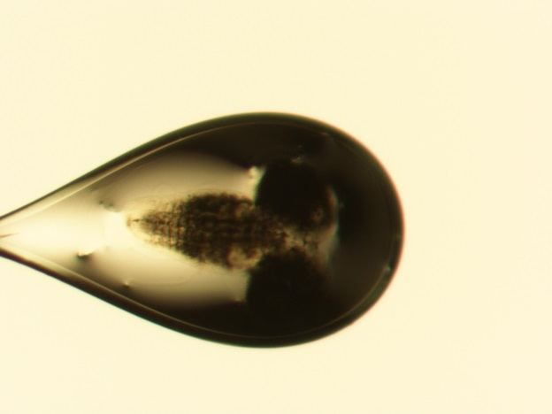
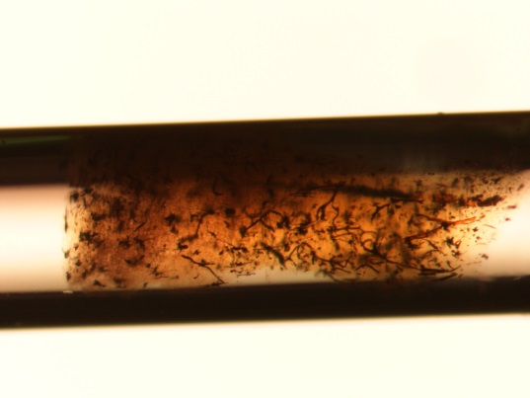
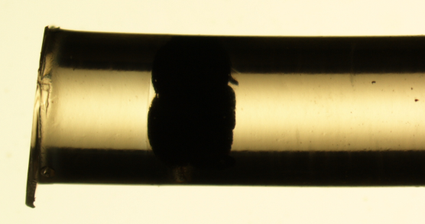
測定中はサンプルが変形しないようにします。
求める分解能で測定サンプルの準備方法が変わります。
分解能10 um：ナマでも何でも測定可能
生き物などは手続き要
分解能1 um：樹脂包埋か凍結乾燥
オススメ樹脂→Petropoxy 154
濁った樹脂はNG。樹脂包埋の場合は染色が必要
分解能100 nm：樹脂包埋が必須。試料温度も影響。
100 nm変形しただけで画像がぶれます。いろいろ注意点あり。
樹脂包埋した測定サンプルの例
ナイロンループ キャピラリ ペレット
短径0.1～1.0 mm 直径0.3～2.0 mm 直径3～6 mm
ショウジョウバエ幼虫
脳神経節
ヒト大脳組織
ゼブラフィッシュ脳
Notes:
次に測定試料について説明します。組織検体は、ホルマリン固定（指す）した後に、重元素で標識（指す）します。この重元素でX線による解析が容易になります。今回はゴルジ法を用いております。これを樹脂に包埋（指す）して測定します。検体の大きさに応じて、ドロップ状の樹脂（右写真を指す）の中で固まらせたり、キャピラリ（中を指す）の中にいれたり、ペレット（左を指す）にしたりします。今回は、主にキャピラリに包埋した検体を用いております。

Slide 11
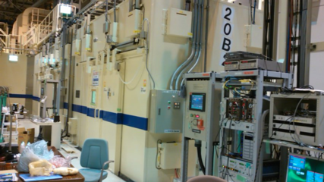
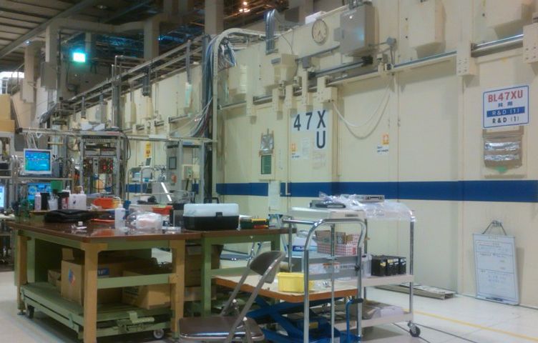
放射光施設いろいろ、測定場所（ビームライン）もいろいろ
イメージング実験では…
高分解能（300 nm以下）で三次元で測りたい→高輝度
SPring-8, Advanced Photon Source, ESRFの挿入光源ビームライン
厚みのあるもの（1 cm以上）を測りたい→高エネルギー
SPring-8などの偏向電磁石BLか、いろんな施設の挿入光源BL
分解能はだいたいでいいから、波長を変えて測りたい、とか→
いろんな施設のいろんなビームライン
BL20B2: 8 μm分解能～
BL20XU: 1.2 μm～
BL47XU: 100 nm～
Mizutani et al., Micrroscopy Today 23, 17 (2015); 水谷ほか 顕微鏡 49, 222 (2014).

Slide 12
放射光施設で実験するには
１．利用課題を申請します。
予算申請のような感じです。施設によってシステムが違います。
SPring-8：年２期 Advanced Photon Source: 3 runs/yearなど
２．実施が認められたら
日本の施設では、放射線被曝管理されていることが必要です。
所属機関で講習と健康診断（血算と問診）
生物試料では別途手続きが必要な場合があります。
生体や、ヒト検体など
３．放射光施設に行って実験します。
昼夜敢行で何日も実験するので、最小２チームいります。
SPring-8では２人以上で実験を行います。→2チーム×2人×旅費
といっても初めてで、ちょっと試したいだけなんですけど…
それなら、この手順を全部パスする方法があります。
SPring-8 UI →実験報告書検索→詳細検索

Slide 13
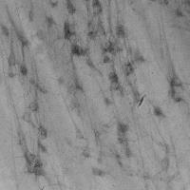
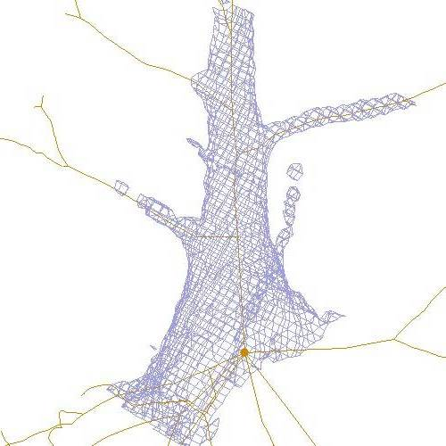
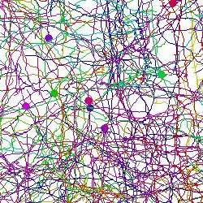
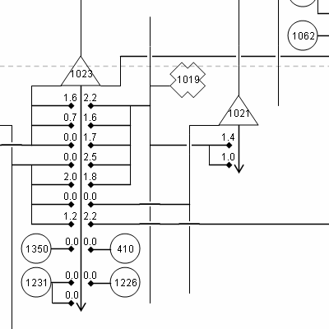
トモグラフィ（三次元）データはどうやって解析するの？
X線像を断層像（三次元像）にするところまでは簡単です。
各施設で用意されたソフトや、フリー・市販のものなどあります。
レンダリング（立体的な絵や動画を作る）には、少し手間が必要です。
市販ソフト（数十万円）は使いやすいです。VG Studioなど。
フリーソフトは、ものにより使えたり使えなかったりです。
三次元像を詳しく解析するのは、ひと仕事です。
解析対象によって、その都度、方法を考えます。
X線像
吸収係数マップ
神経ネットワーク
神経回路に基づく
脳機能の理解
Human frontal cortex; Mizutani et al., Cerebral Cortex 20, 1739 (2010).

Slide 14



おもしろい結果がでたんですけど…
是非、ご専門分野の著名誌でご発表ください。
今なら何やっても新しいです。好意的でないrefereeは多いですが。
実際どう書いたらいいか、わからない→どう書いても大丈夫です。
どんな分野の論文でも載ります。IF = 4強です。
チャージが約20万円かかります（2018現在）。
Handleするには、submission前にご連絡ください。
掲載分野にmicrotomographyを明記する、ほとんど唯一の雑誌。
IF = 2前後のElsevier査読誌で、チャージはありません（2017時点）。
米国顕微鏡学会で発表すると、Microscopy & Microanalysisに載ります。IF = 3の査読誌。会費が日本並みに安いです。

Slide 15
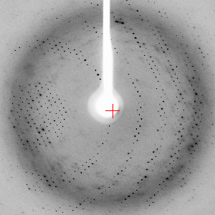
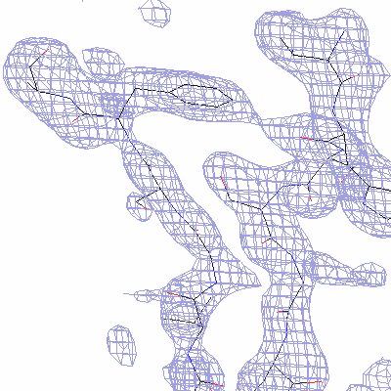
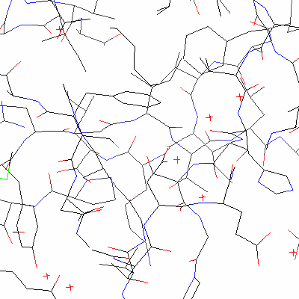
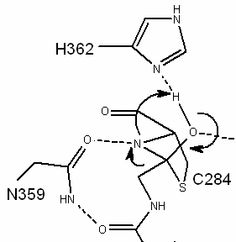
結晶構造解析では
X線回折像
電子密度マップ
分子モデル
分子構造に基づく
反応機構の理解
VMA1 endonuclease; Mizutani et al., J. Mol. Biol. 316, 919 (2002).
これを脳組織の構造解析に応用
X線像
吸収係数マップ
神経ネットワーク
神経回路に基づく
脳機能の理解
Human frontal cortex; Mizutani et al., Cerebral Cortex 20, 1739 (2010).
Notes:
そこで同じ三次元ということで、先ほどの結晶構造解析の方法を応用して、神経ネットワークの構造を解析いたしました。結晶解析では、回折像（指す）から電子密度マップ（指す）を求めます。この中に分子モデル（指す）を構築し、得られた分子構造から、反応メカニズム（指す）を検討するそうです。これと同様に、脳組織のX線像（指す）から、三次元的なCT係数のマップ（指す）を求め、これをトレースすることで、神経ネットワーク（指す）の構造モデルを構築しました。得られた構造を検討して、神経回路（指す）を解析しました。

Slide 16
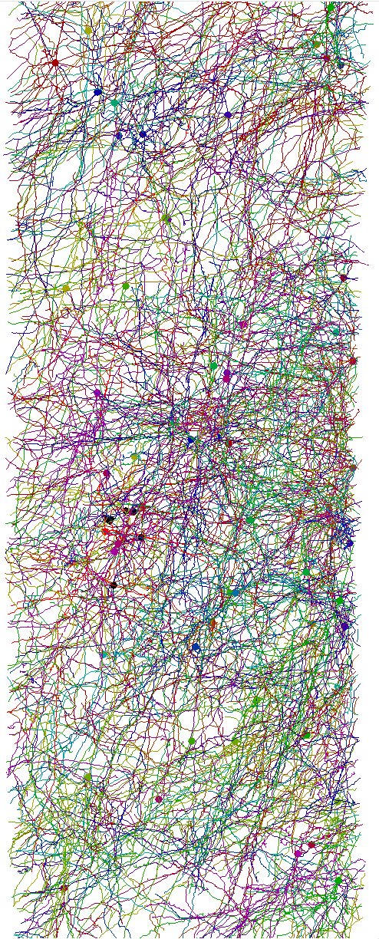
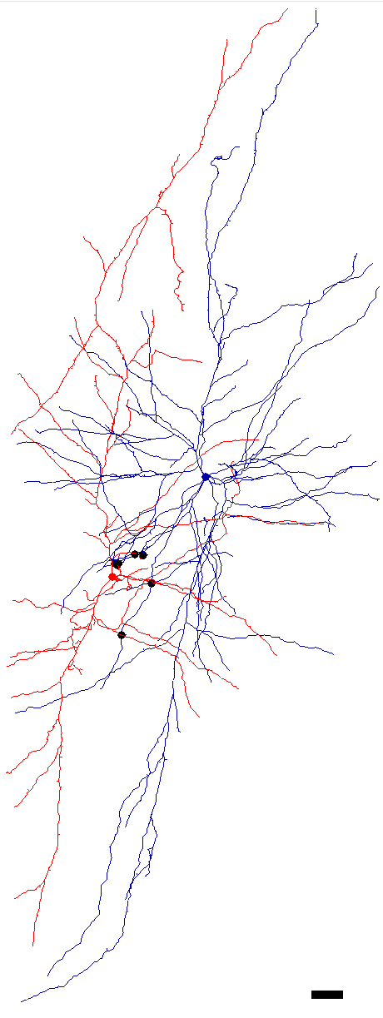
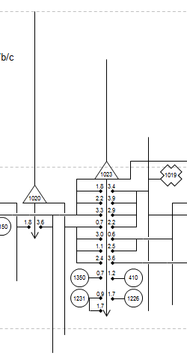
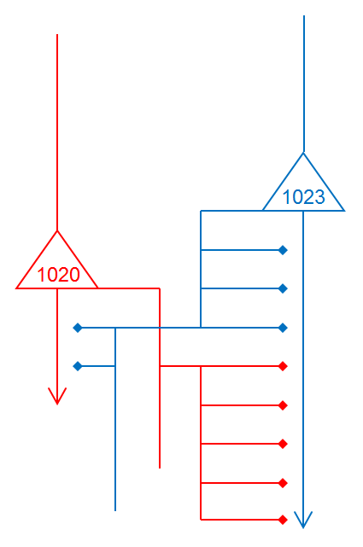
Ｘ線マイクロトモグラフィ法によるヒト脳神経回路の解析
ニューロン1020と1023の作る回路
全回路図を解析
20 μm
神経ネットワーク構造
ニューロン２つを抽出
Mizutani et al., Cerebral Cortex 20, 1739 (2010); Mizutani et al., Micrroscopy Today 23, 17 (2015).
Notes:
得られた構造は複雑ですが、座標で記述されておりますので、どの部分でも取り出すことができます。たとえば（クリック）、この青と赤のニューロンを取り出して、その関係を検討します。すると（クリック）、これらニューロンが接続しているらしいことがわかります。この図では、矢印が出力で、それ以外が入力ですが、それが互いにつながっています。このような検討を繰り返す（クリック）ことで、全体の回路図を解析します。

Slide 17
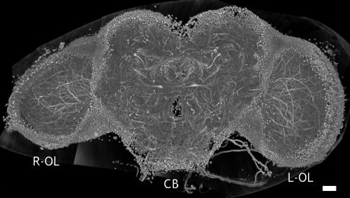
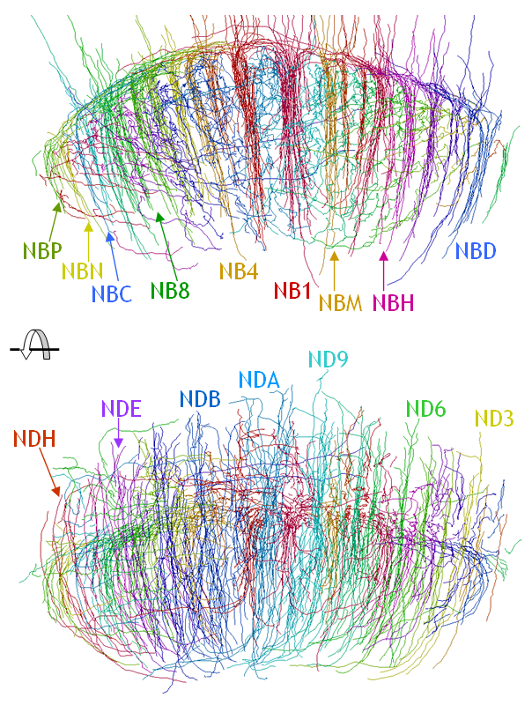
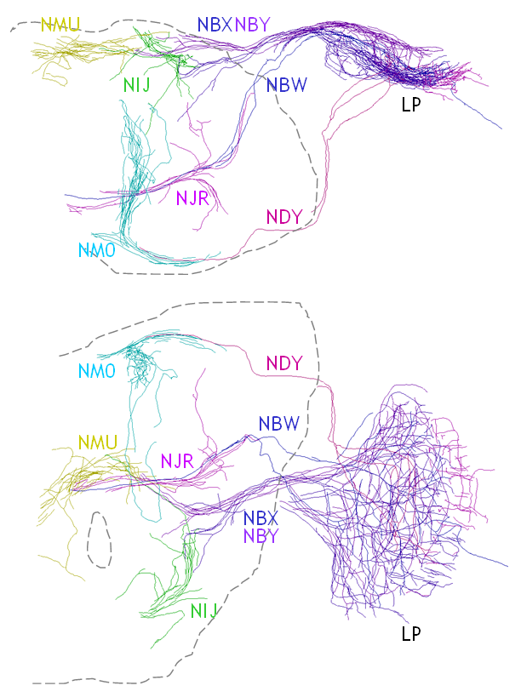
ショウジョウバエ脳神経節の三次元構造解析
Optic lobe
脳神経節の三次元構造
Inter-lobe connections
構造
トレース
Mizutani et al., AIP Conf. Proc. 1365, 403 (2011); Mizutani et al., J. Struct. Biol. 184, 271 (2013); MIT Technology Review, 9.16.2016.

